Slide 1
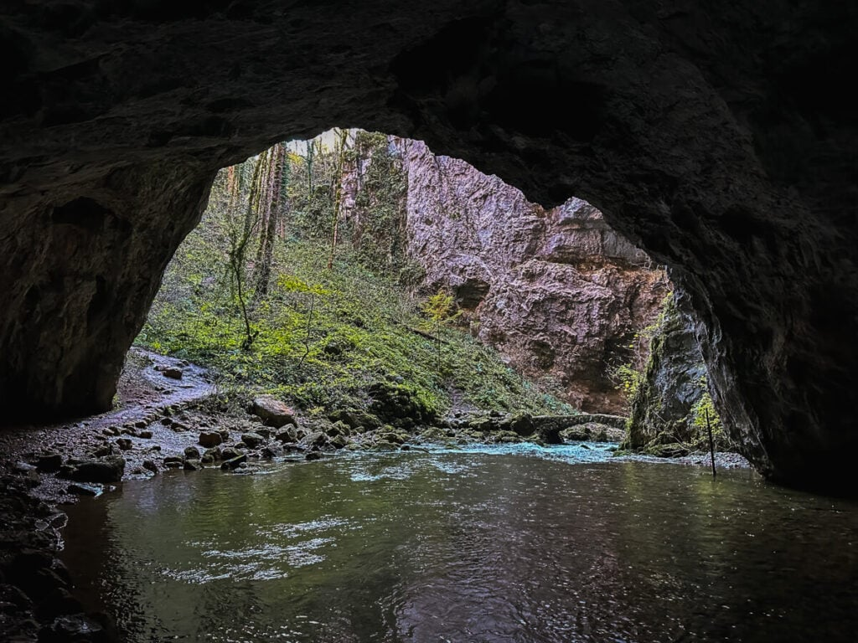
GEOLÓGIA
Készítette: Hajdu Zsófia

Slide 2
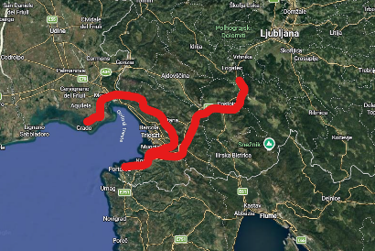
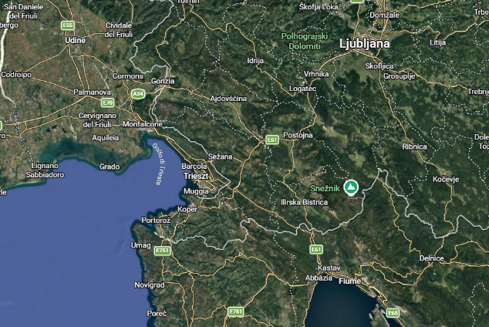
ELHELYEZKEDÉS
Klasszikus Karszt-vidék
Dinári-Alpok

Slide 3
KIALAKULÁS
  Tethys mélyén vastag mészüledék
  Ütközés, megemelkedés, gyűrődés
  „Flis” megjelenése
  Karsztosodás
  Tengerszint változás

Slide 4
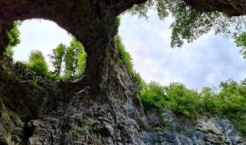
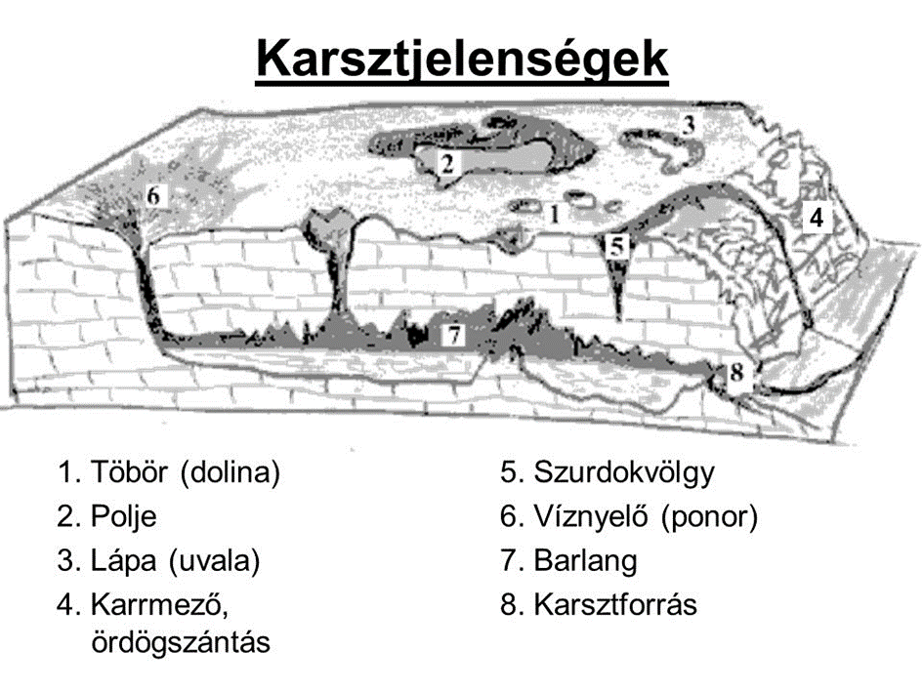
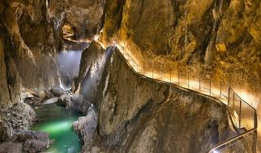
KIALAKULÁS
Karsztosodás:
  Mészkő savas esővízben oldódik → repedések tágulnak → barlangok, üregek
    Felszínen: dolinák, víznyelők
    Felszín alatt: barlangrendszerek, föld alatti folyók

Slide 5
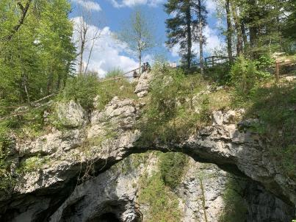
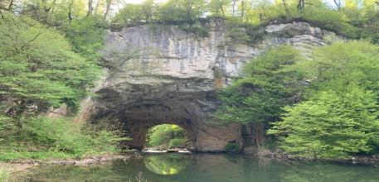
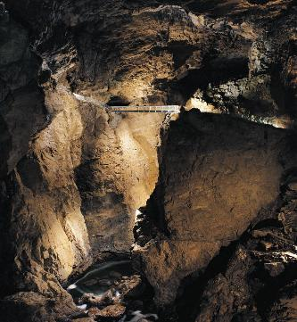
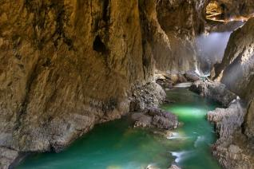
SZLOVÉNIA
Rakov Škocjan-szurdok
  Beomlott barlangrendszer maradványa
  Természetes hidak
Škocjan-barlang
  Földalatti kanyon
  Reka-folyó

Slide 6
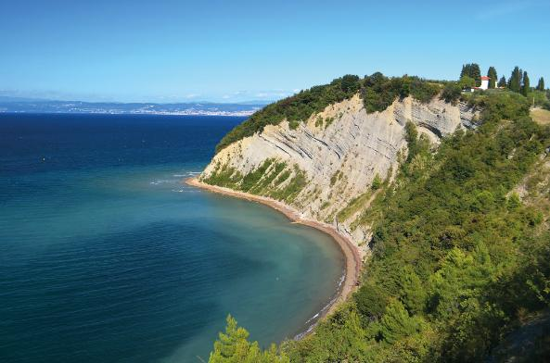
SZLOVÉNIA
Karsztos mészkő és flis találkozik
  Klfiffek: Parenzana kliffje, Strunjani-sziklafal
  Öblök: Hold-öböl
  Változatos partvonal
  Természetes kikötők

Slide 7
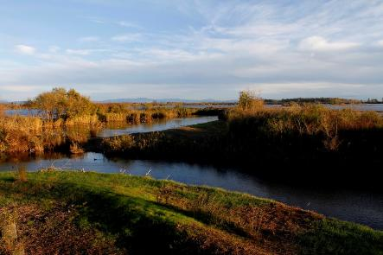
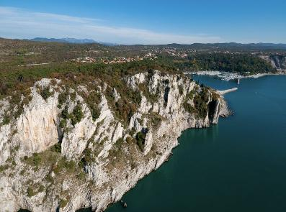
OLASZORSZÁG
Riserva Naturale Valle Cavanata
  Grado-i lagúna legkeletibb része
  Természetes üledékképződés + emberi beavatkozás
Duino sziklák
  Üledékképződés + kiemelkedés és gyűrődés

Slide 8
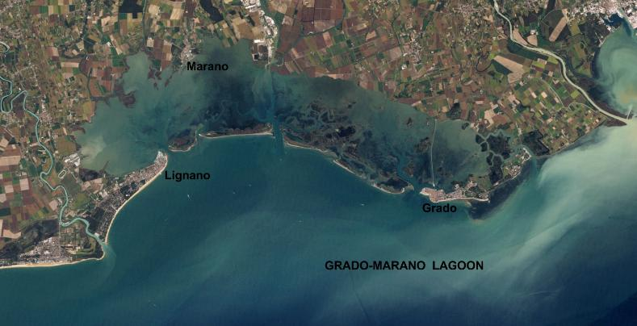
OLASZORSZÁG
Grado turzás és lagúna
  Tengerszint-emelkedés
  Turzások képződése
  Lagúna létrejötte

Slide 9
Köszönöm a figyelmet!
Források:
https://notranjski-park.si/en/discover/natural-landmarks/rakov-skocjan
https://en.wikipedia.org/wiki/%C5%A0kocjan_Caves
https://www.lipizzanerlodge.com/2020/01/148002/prehistoric-stone-arches-nature-park-rakov-skocjan-/
https://kirandulastippek.hu/szloven-adria-es-karsztvidek/skocjan-barlangrendszer-szlovenia-leglatvanyosabb-foldalatti-vilaga
https://en.wikipedia.org/wiki/Valle_Cavanata_Nature_Reserve
https://www.adrijo.eu/en/poi/heritage/sea-cultures/duino-cliffs
https://www.openstarts.units.it/server/api/core/bitstreams/0ed7566f-0649-4030-8399-432f3b60f105/content

